Slide 1
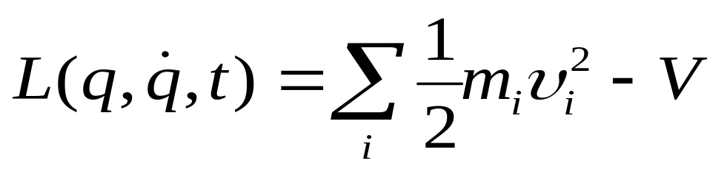
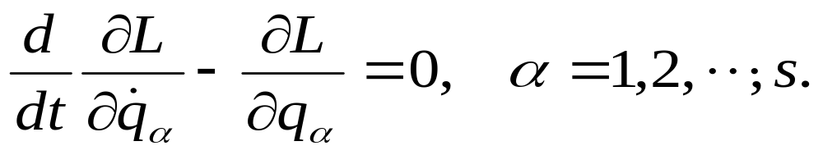
§5.3 拉格朗日函数的不确定性 非惯性参考系中的拉格朗日函数
1. 问题的提出
理想、完整、保守体系的质点系在惯性系中的拉格朗日函数和拉格朗日方程为

Slide 2
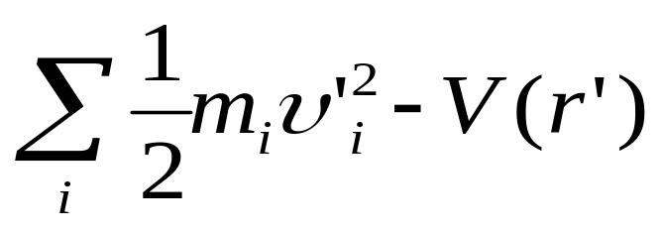
非惯性系中, 能否保持拉格朗日方程上述形式不变？
如果要保持拉格朗日方程形式不变，拉格朗日函数应是什么形式？
拉格朗日函数不再是下式表示的形式：
那么, 非惯性参考系中的拉格朗日函数应该是什么形式呢?

Slide 3
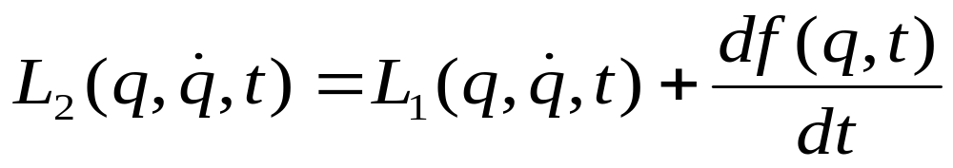
2. 拉格朗日函数的不确定性(一个预备定理)
两个拉格朗日函数L₁和L₂, 如果只相差一个坐标q_{α}和时间t的函数f(q, t)的全微商df/dt, 则这两个拉格朗日函数是等价的,可以用作同一个力学体系的特征函数. 即: 拉格朗日函数准确到相差一个坐标和时间的函数的全微商.

Slide 4
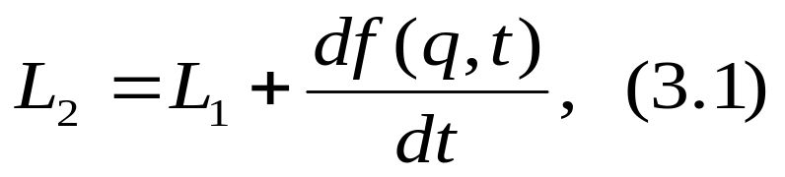
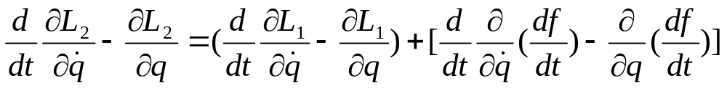
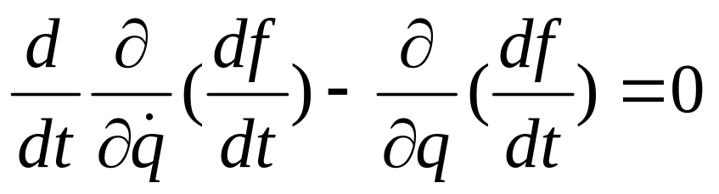
证明:
设
L₁为一个力学体系的特征函数.为简单起见, 假定体系只有一个广义坐标.
将(3.1)式代入拉格朗日方程得：
所以， 要证明L₁和L₂等价, 只要证明：
(3.2)

Slide 5
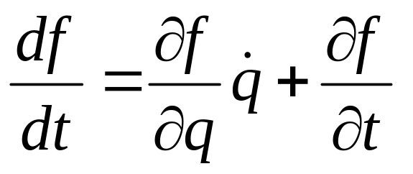
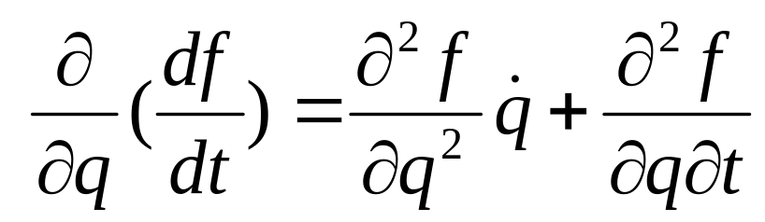
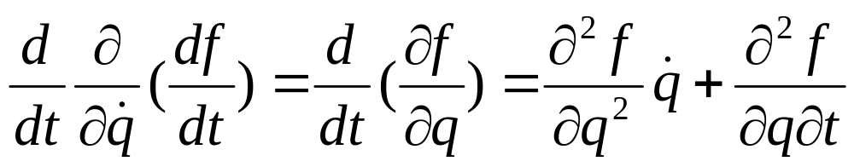
(3.2)
下面我们来证明上式成立.
因为f是q和t的函数, f=f(q,t), 所以
将上述两式代人(3.2)式左边, (3.2)等式成立. 因此L₁和L₂是等价的.#

Slide 6
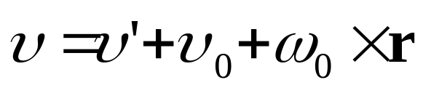
3. 非惯性参考系中的拉格朗日函数
惯性参考系中的拉格朗日函数：
下面进行速度和坐标变换，将惯性系中的速度和坐标用非惯性参考系中的速度和坐标表示.

Slide 7
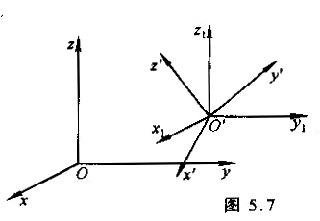
分两步进行变换. 设有三个参考系:
S为惯性系.
S₁相对于S以速度v₀(t)作平动.
S’和S₁有共同的原点, 但相对于S₁ 以
角速度ω₀(t)转动.
因此, S’相对S既有平动, 又有转动.

Slide 8
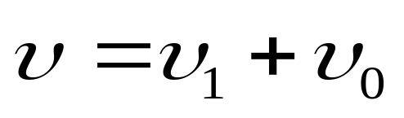
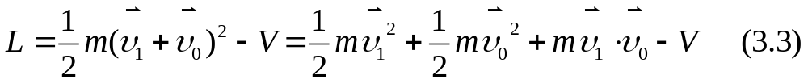
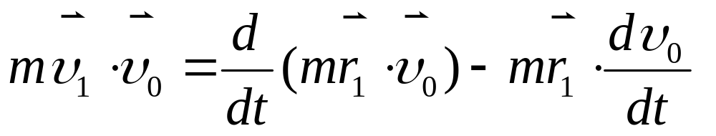
(1) 从S到S₁系的变换 (S₁相对于S作平动)
速度的变换:
拉格朗日函数变换:
v₀²(t)是已知函数, 把它写成为df(q, t)／dt的形式, 就可以从(3.3)式中去掉此项. 另外, v₁=dr₁/dt, 其中r₁为S₁系中粒子的位置矢量, 因此(3.3)式中第三项可改写为

Slide 9
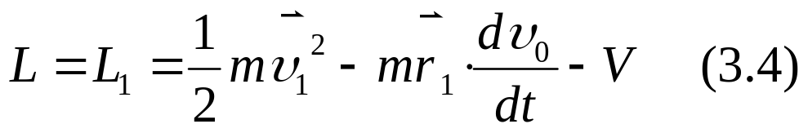
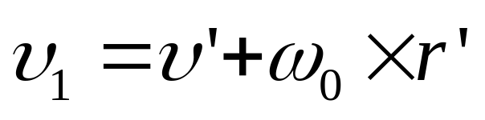
将此式代入(3.3)式:
得：
(2) 从 S₁到S’系的变换 (S’相对于S₁ 转动)
粒子在S’和S₁中的速度关系为:
代入(3.4)得:

Slide 10
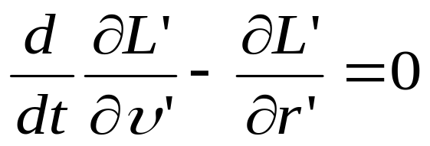
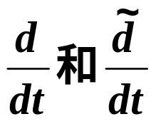
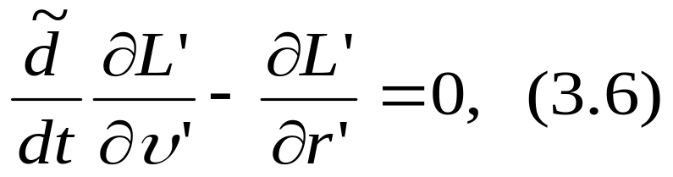
按照(3.5)式用非惯性系S’中的位置r’和速度v’来表示惯性系中粒子的拉格朗日函数, 则拉格朗日方程仍保持原来的形式
由于拉格朗日函数是标量, 广义坐标和广义速度也都是标量, 而 对标量的作用是一样的, 因此上式又可写成(3.6)式.
(3.5)和(3.6)合起来就是非惯性系中拉格朗日形式的动力学方程.

Slide 11
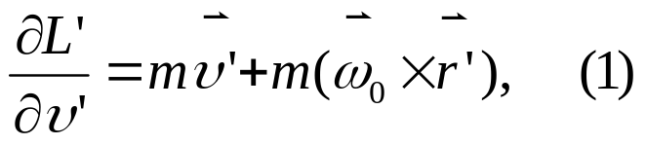
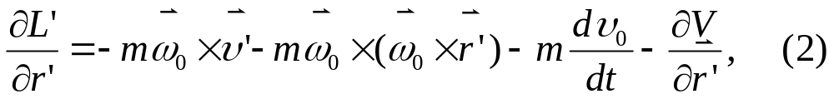
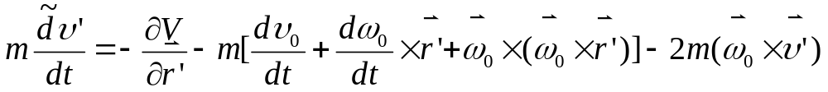
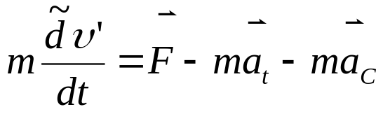
[例1] 在非惯性系中由拉格朗日方程导出单粒子的牛顿运动方程.
解:
由(3.5)式得
将(1)、(2)式代入拉格朗日方程(3.6)式, 经过整理得:

Slide 12
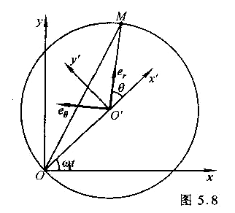
[例2] 质量为m的小环M, 套在半径为R的光滑圆圈上, 并可沿着圆圈滑动. 如圆圈在水平面内以角速度ω₁绕圆圈上某点O转动, 求小环沿圆周的运动微分方程.

Slide 13

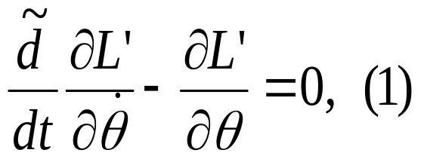
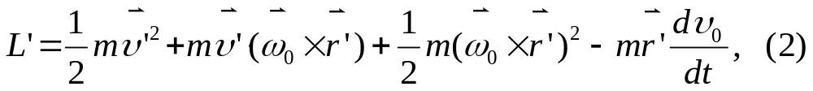
解:
如图取两个参照系:固定参照系Oxy和固定在圆圈上的参照系O’x’y’, O’为圆圈的圆心. 小环M对Oxy的运动是绝对运动, 对O’x’y’是相对运动.
站在O’x’y’参考系上看
取θ为广义坐标, 则体系拉格朗日方程为
拉格朗日函数

Slide 14
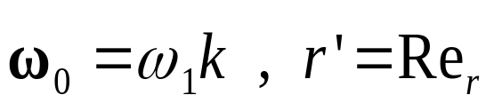
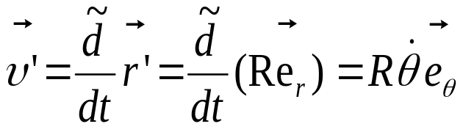
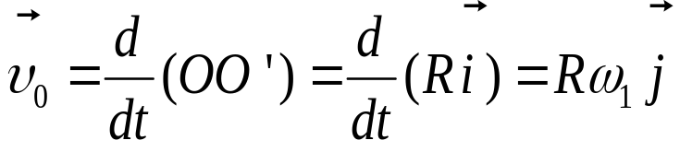
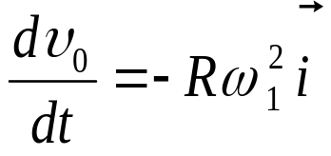
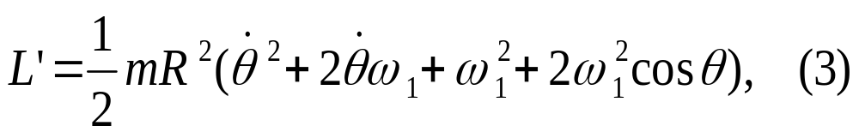
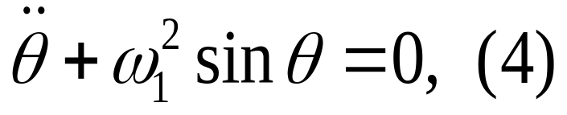
式中各参数为:
代入(2)得:
再将上式代人(1)得:

Slide 15

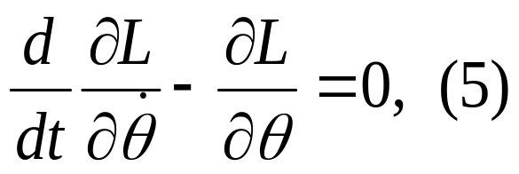
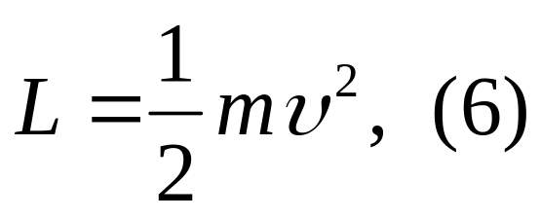
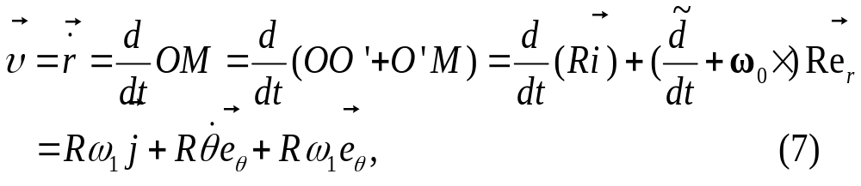
(2) 站在惯性系Oxy上来看
方法一：
体系的拉格朗日方程
拉格朗日函数

Slide 16
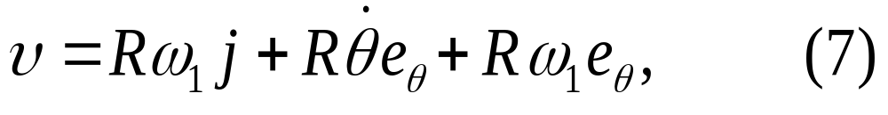
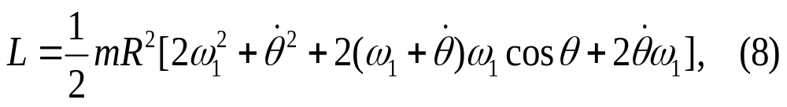
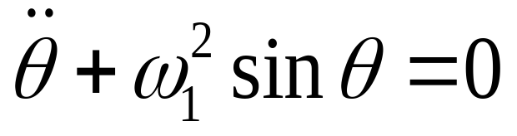
将(7)式代入(6)式得
将(8)式代入(5)式, 整理后得到和(4)式相同的方程.

Slide 17

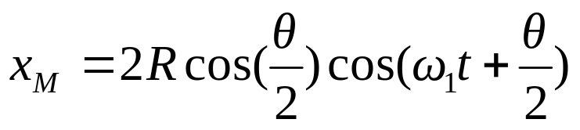
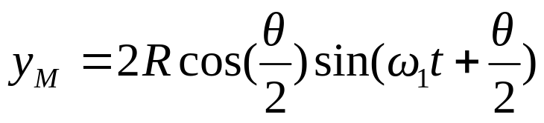
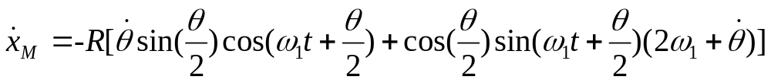
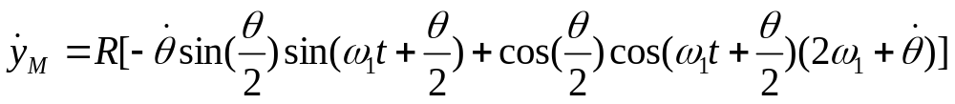
方法二：
体系的拉格朗日方程
拉格朗日函数

Slide 18
